Slide 1

ŻYCIE, ŚMIERĆ I
W POŁUDNIOWO-WSCHODNIEJ AZJI I NA PACYFIKU
przygotowane przez pg_team

Slide 2

PROBLEM BIZNESOWY

Slide 3
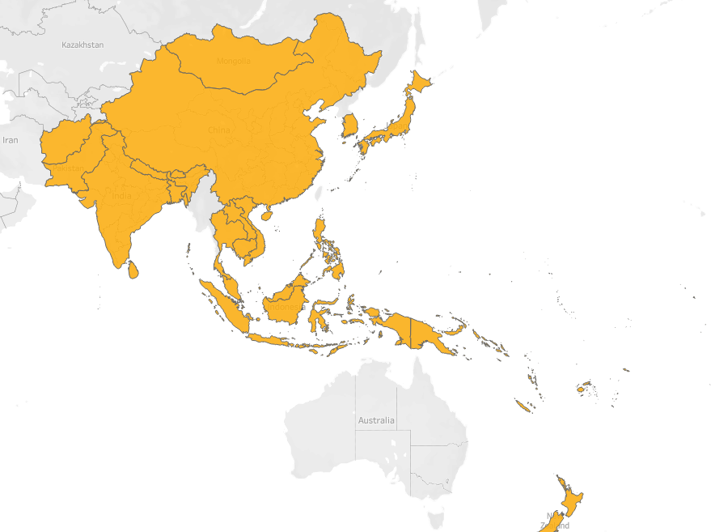
WSTĘPNY WYBÓR DANYCH
43 kraje
lata 1990-2010

Slide 4
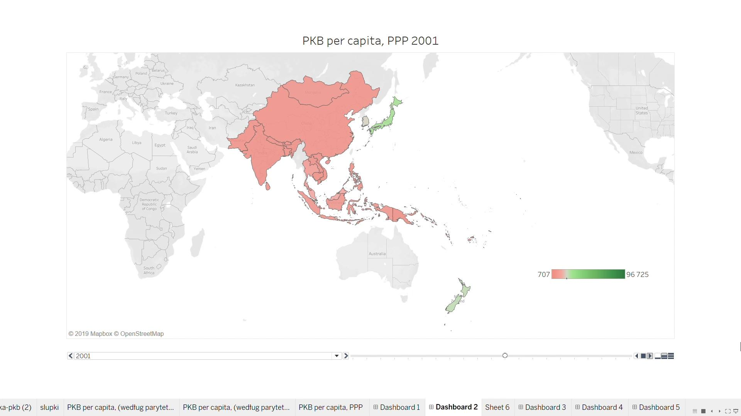
PKB

Slide 5
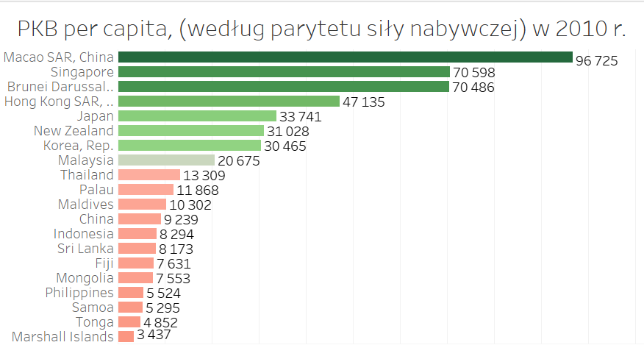

Slide 6
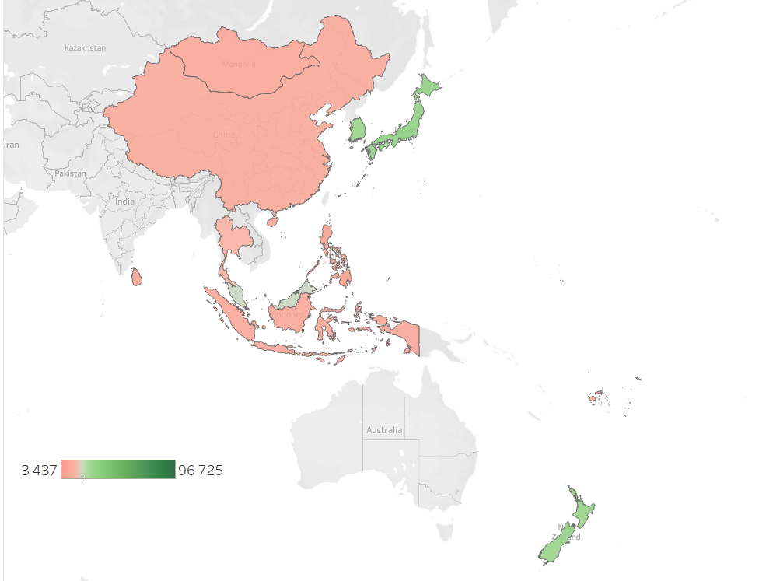

Slide 7
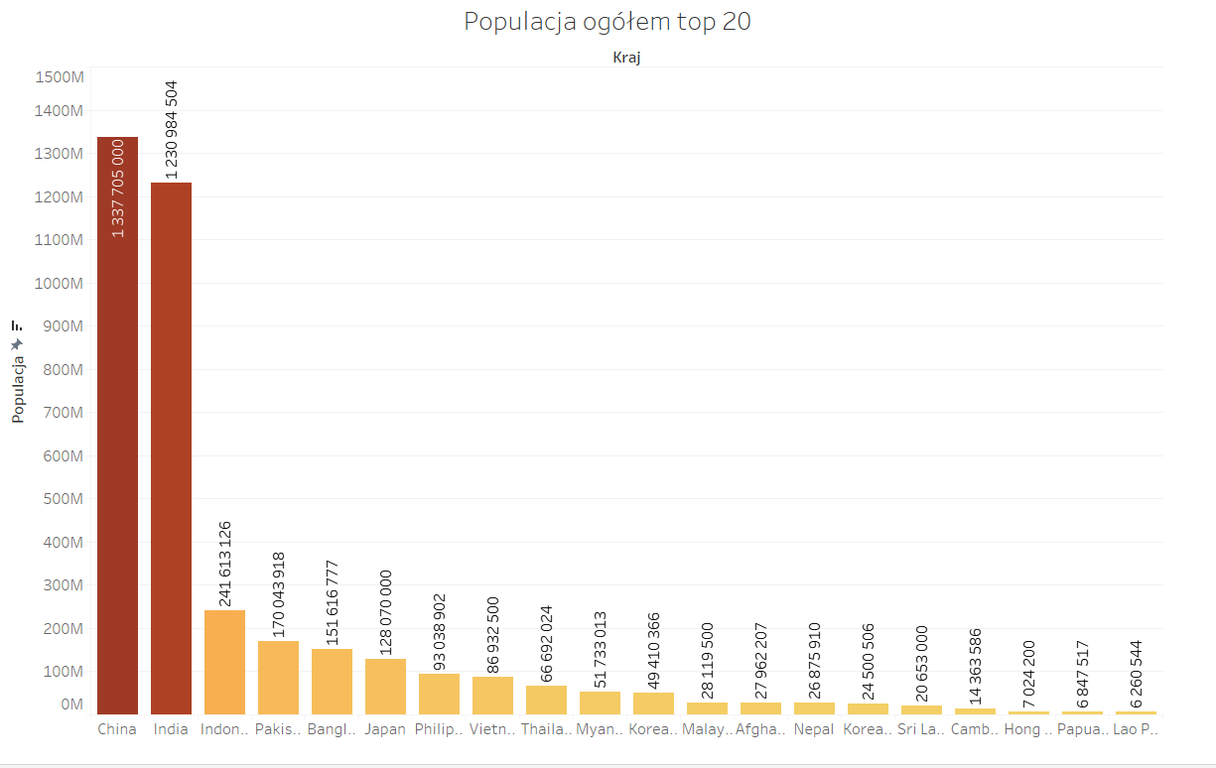

Slide 8
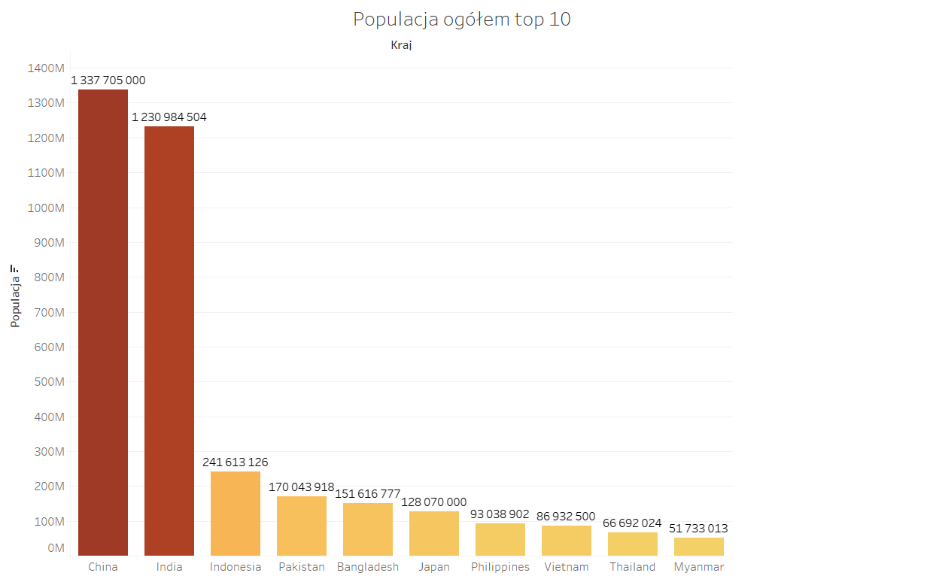

Slide 9
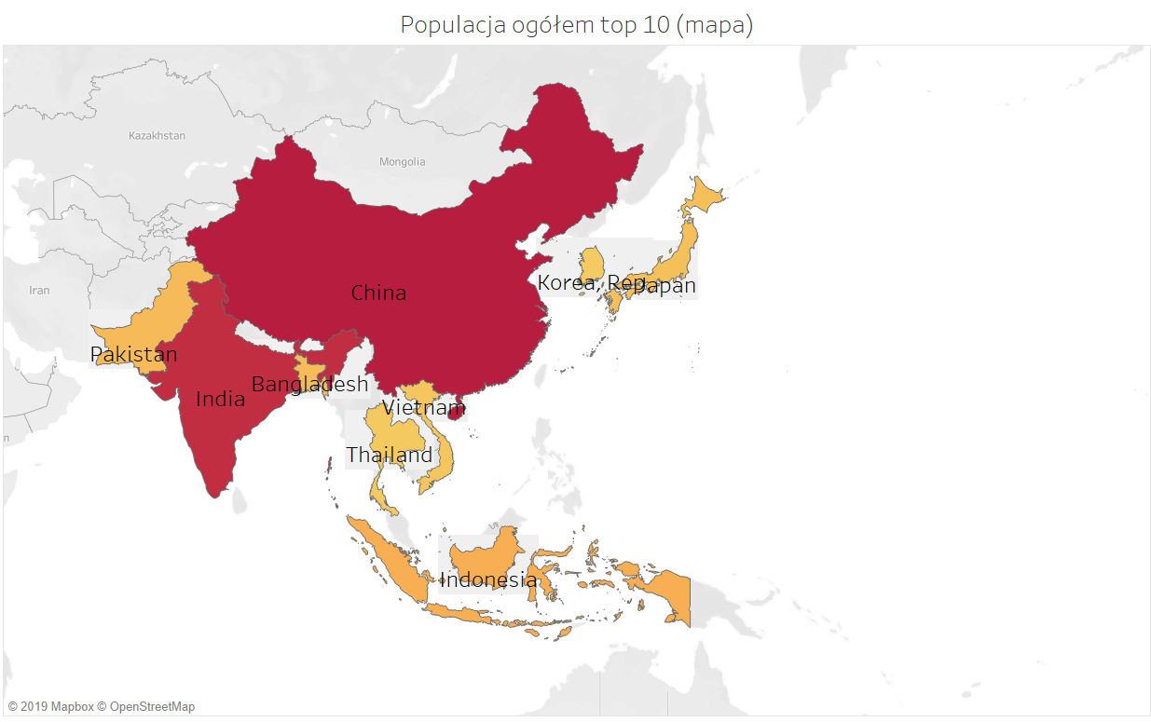

Slide 10
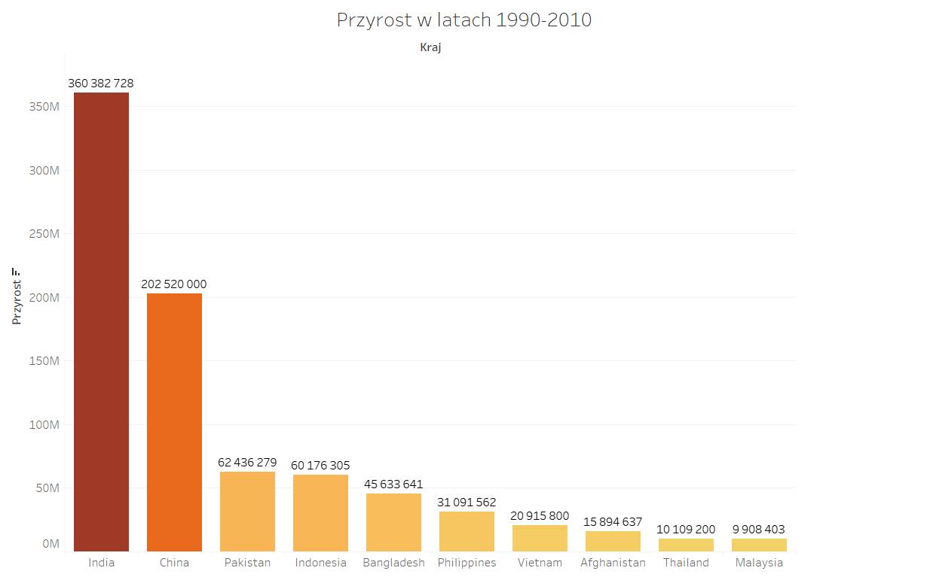

Slide 11
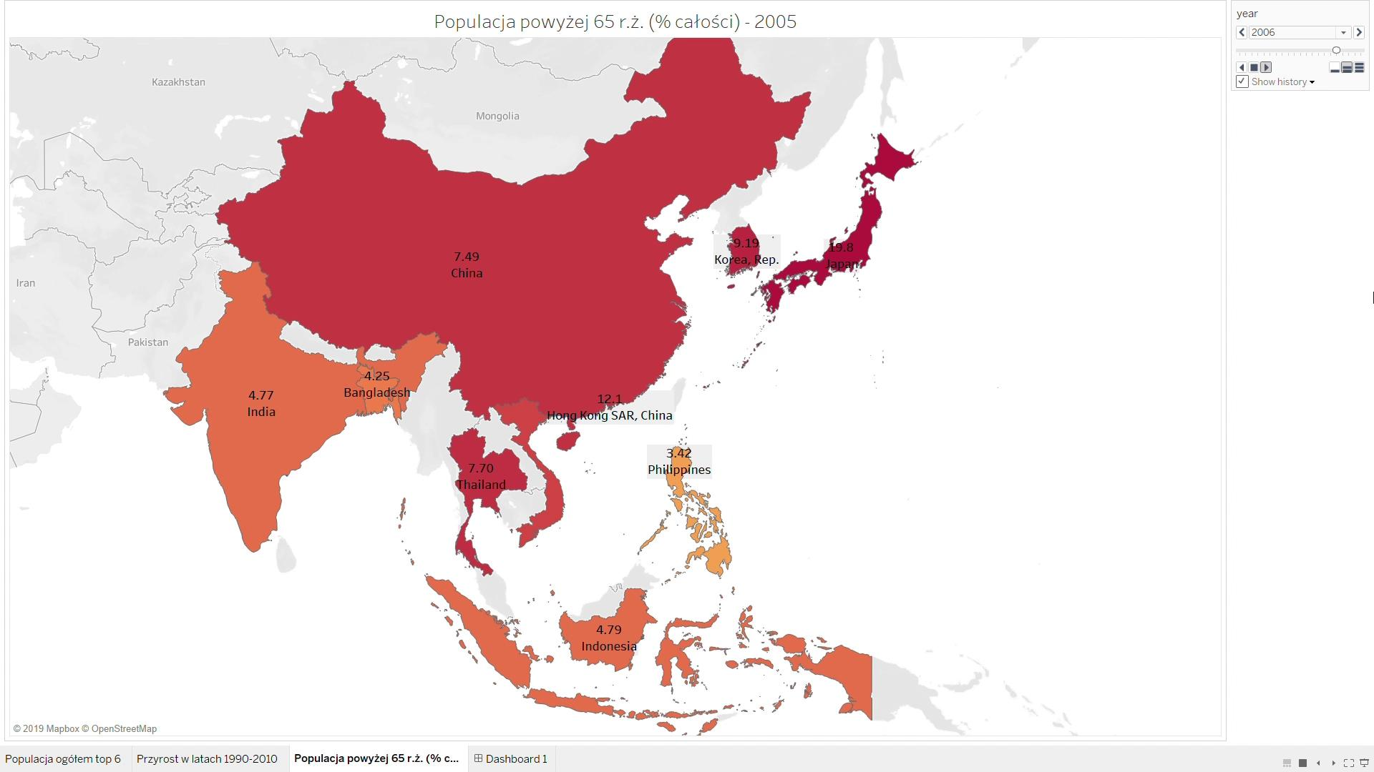

Slide 12
WSKAŹNIK URODZEŃ
Wartość średnia w poszczególnych latach
Zmienność dla poszczególnych krajów
Max/min wskaźnik urodzeń a PKB

Slide 13
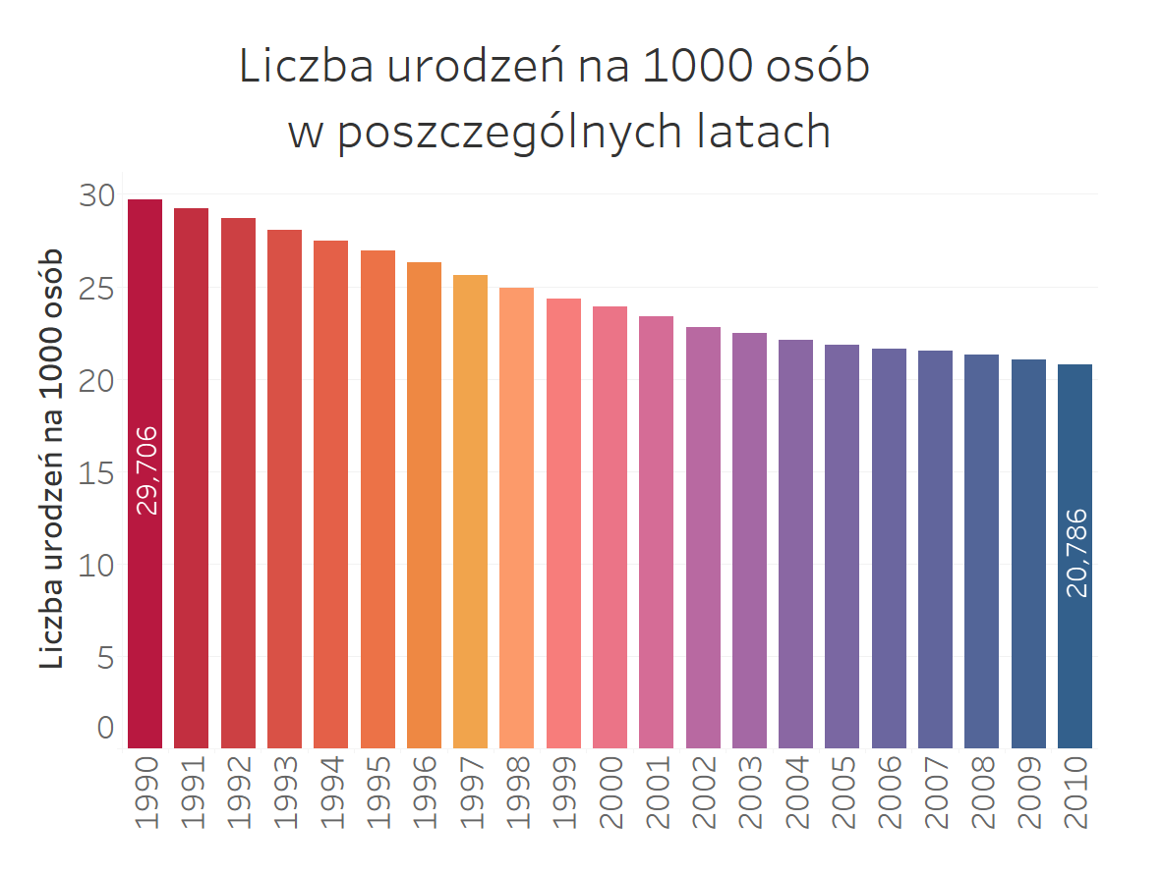

Slide 14
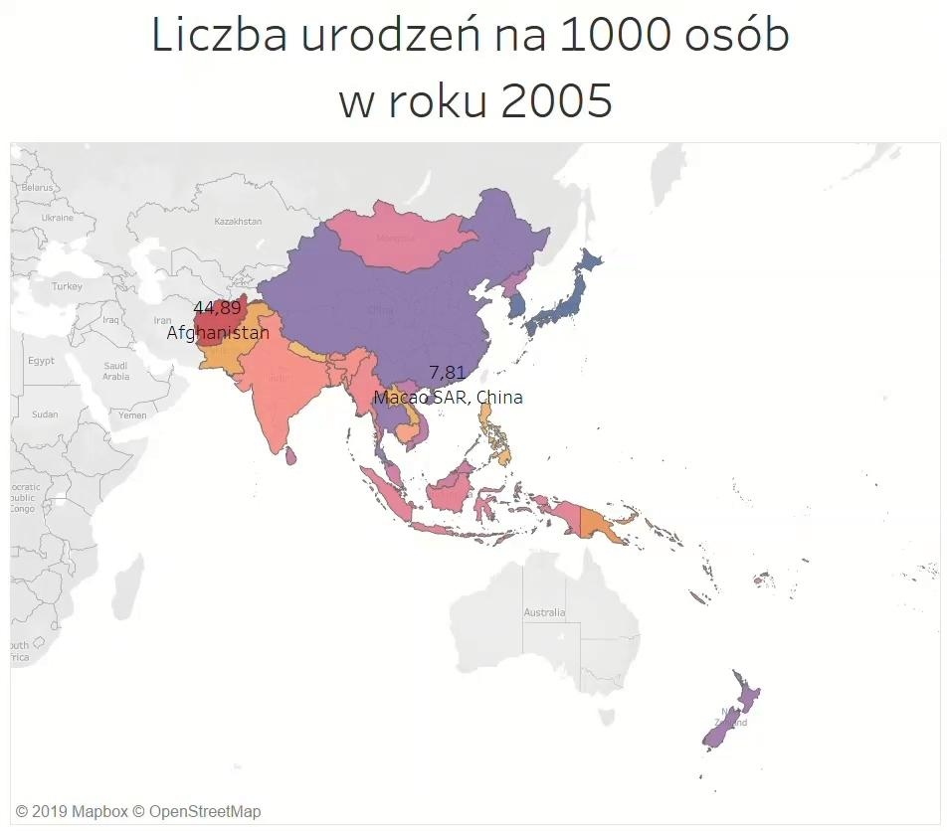

Slide 15
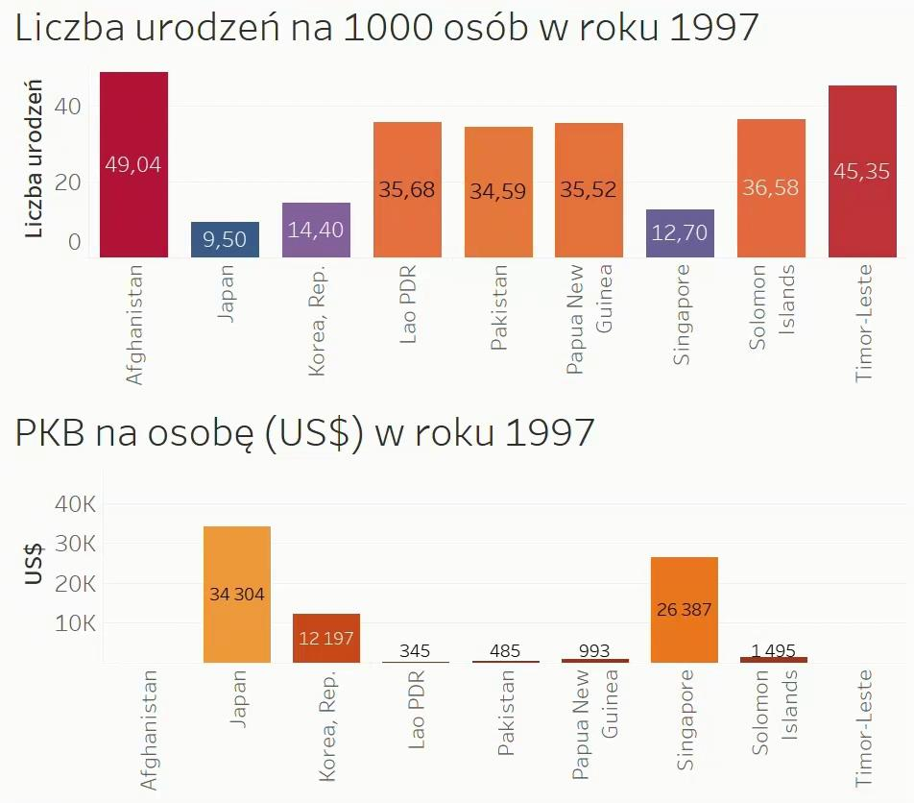

Slide 16
DŁUGOŚĆ ŻYCIA
Wartość średnia w poszczególnych latach
Zmienność dla poszczególnych krajów
Max/min długość życia a PKB

Slide 17
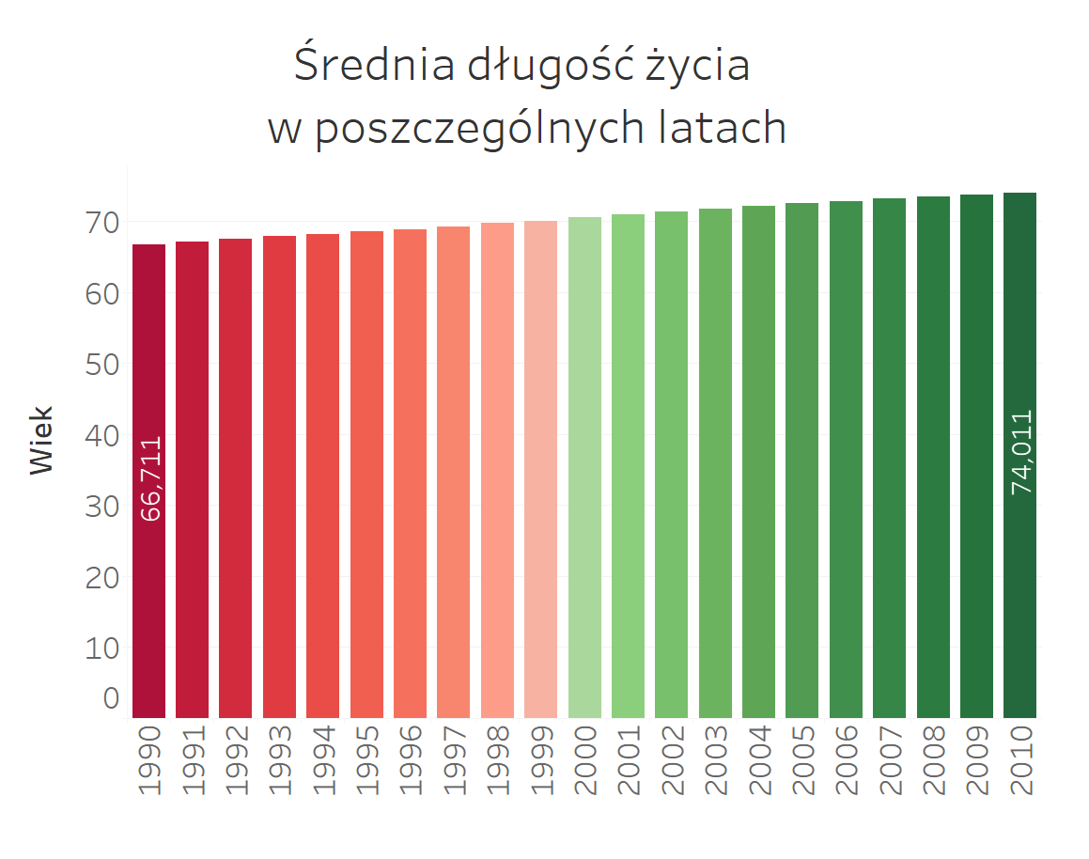

Slide 18
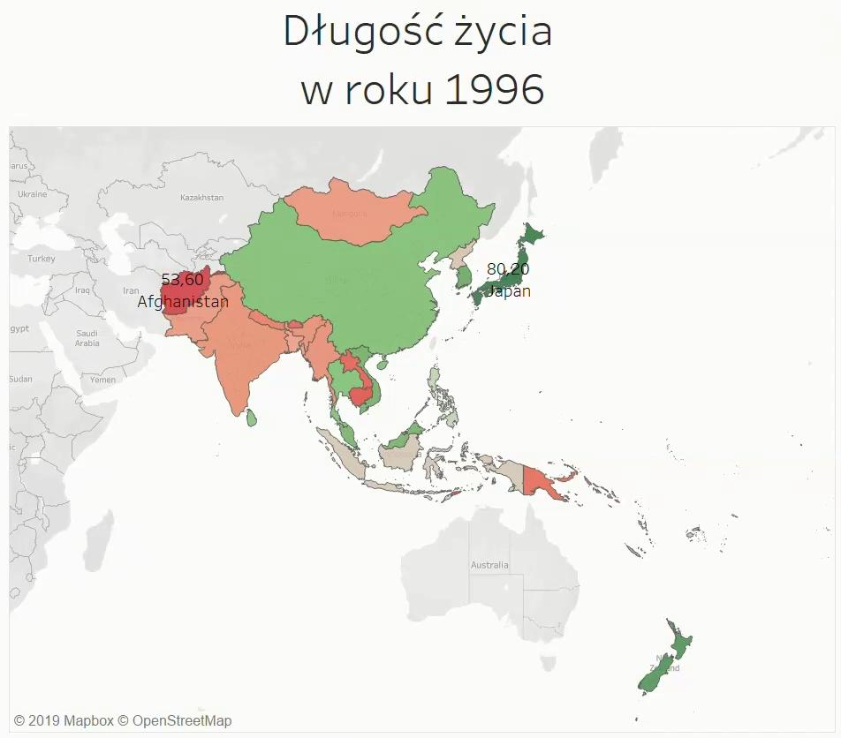

Slide 19
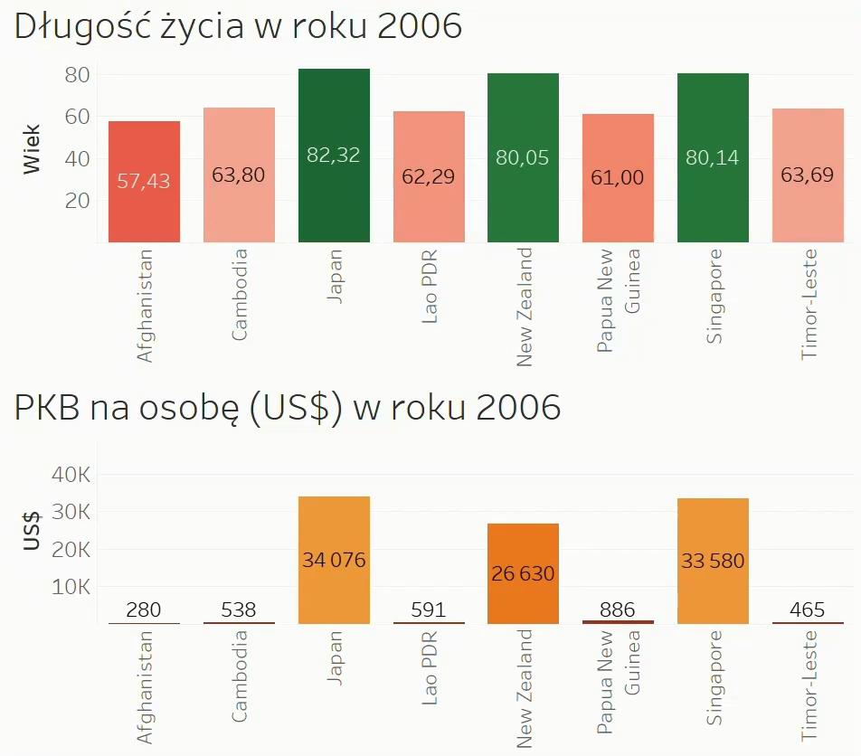

Slide 20
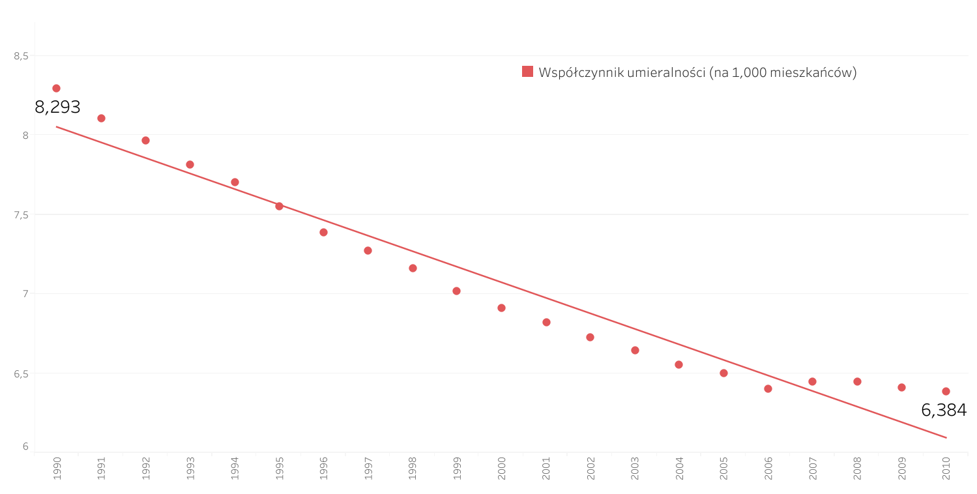
WSPÓŁCZYNNIK UMIERALNOŚCI W REGIONIE SYSTEMATYCZNIE SPADA

Slide 21
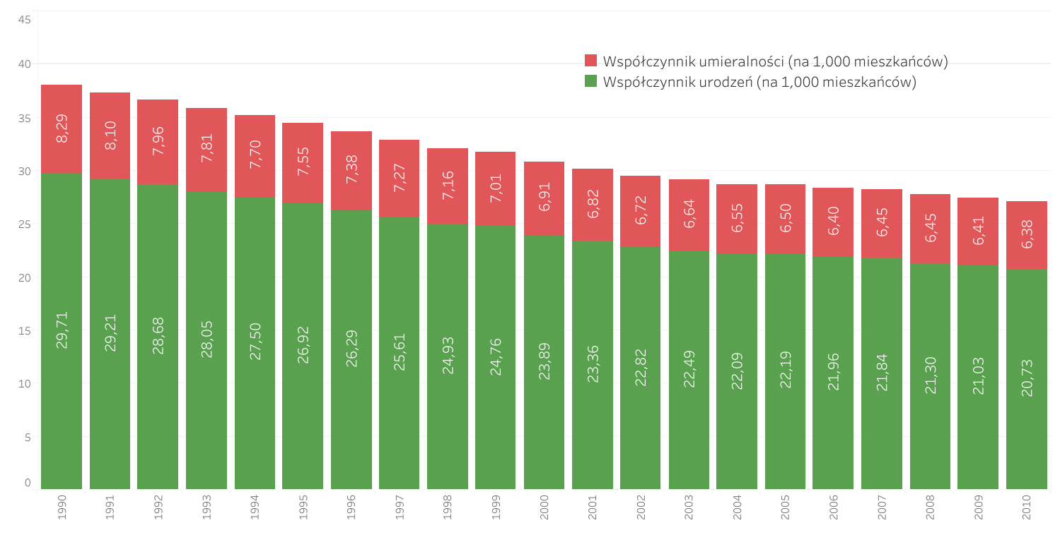
ŚREDNIE WSPÓŁCZYNNIKI UMIERALNOŚCI I URODZEŃ POKAZUJĄ DYNAMICZNY WZROST POPULACJI

Slide 22
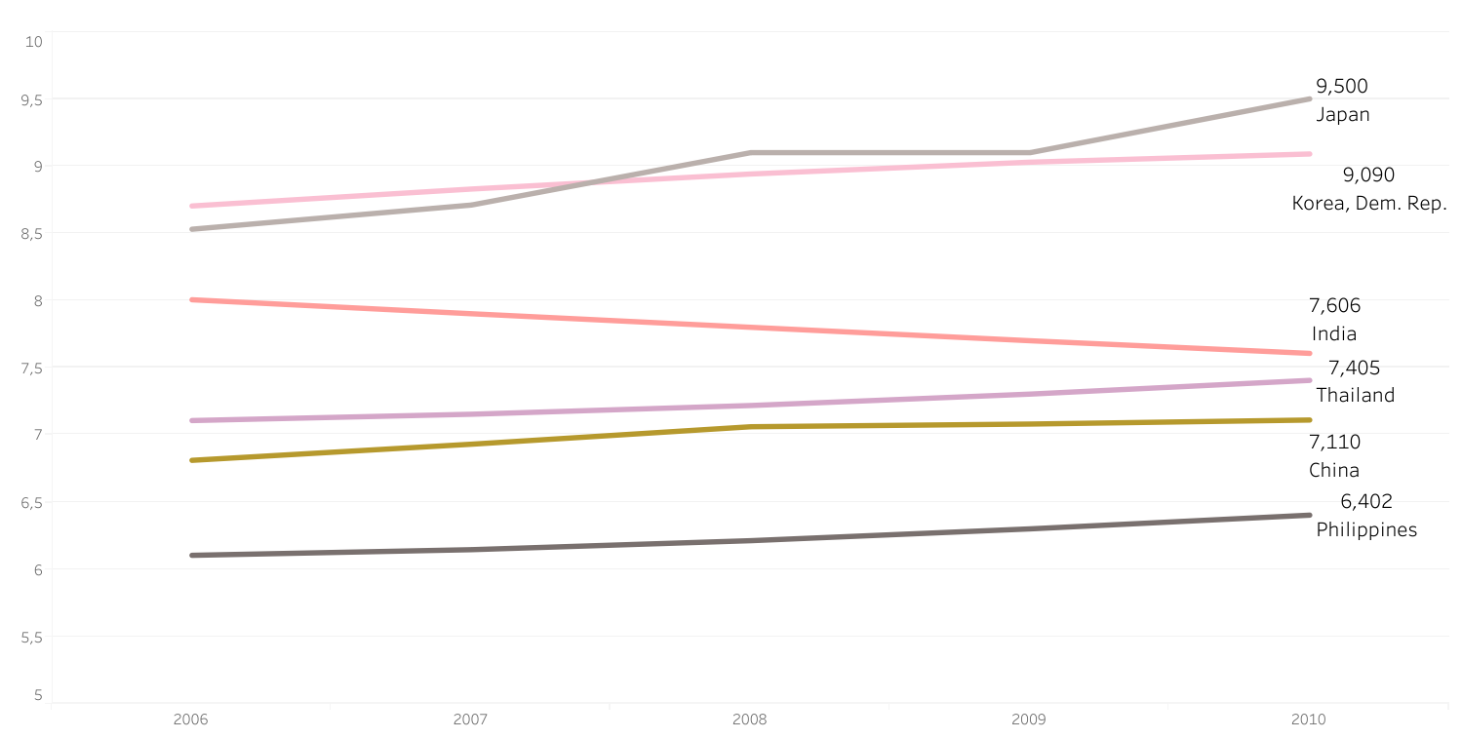
ŚREDNI WSPÓŁCZYNNIK UMIERALNOŚCI W NIEKTÓRYCH KRAJACH WZRASTA

Slide 23
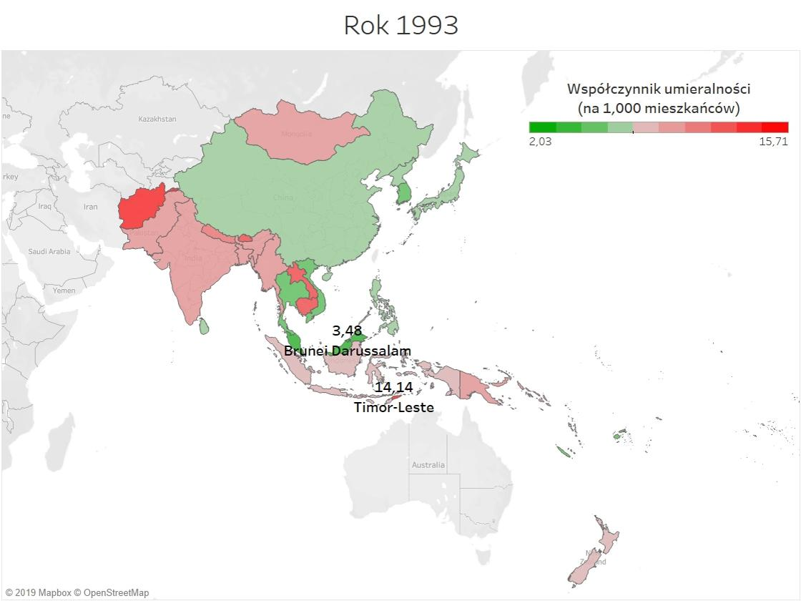
ZMIANA WSPÓŁCZYNNIKA UMIERALNOŚCI W POSZCZEGÓLNYCH KRAJACH

Slide 24
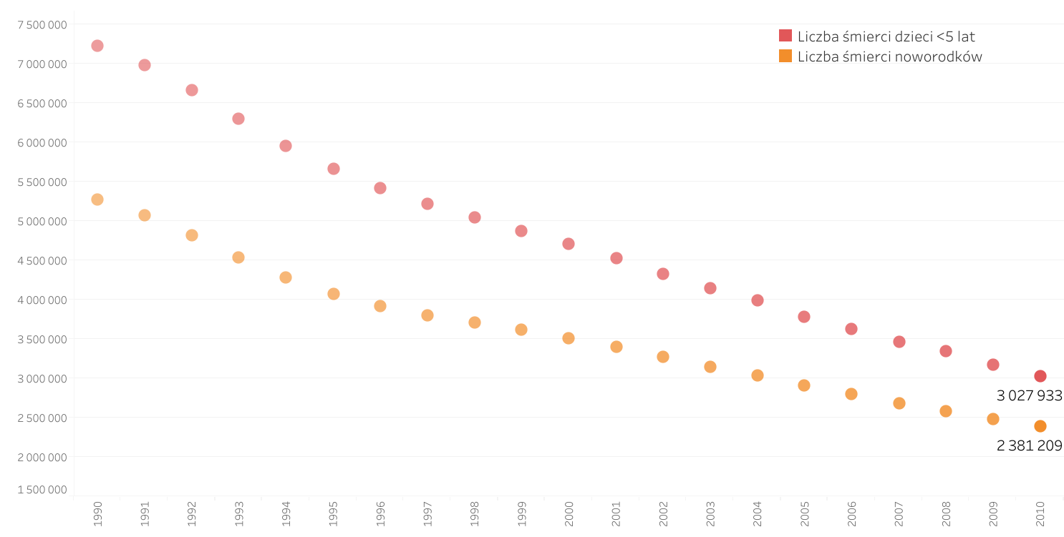
LICZBA ŚMIERCI MAŁYCH DZIECI I NOWORODKÓW GWAŁTOWNIE SPADA

Slide 25
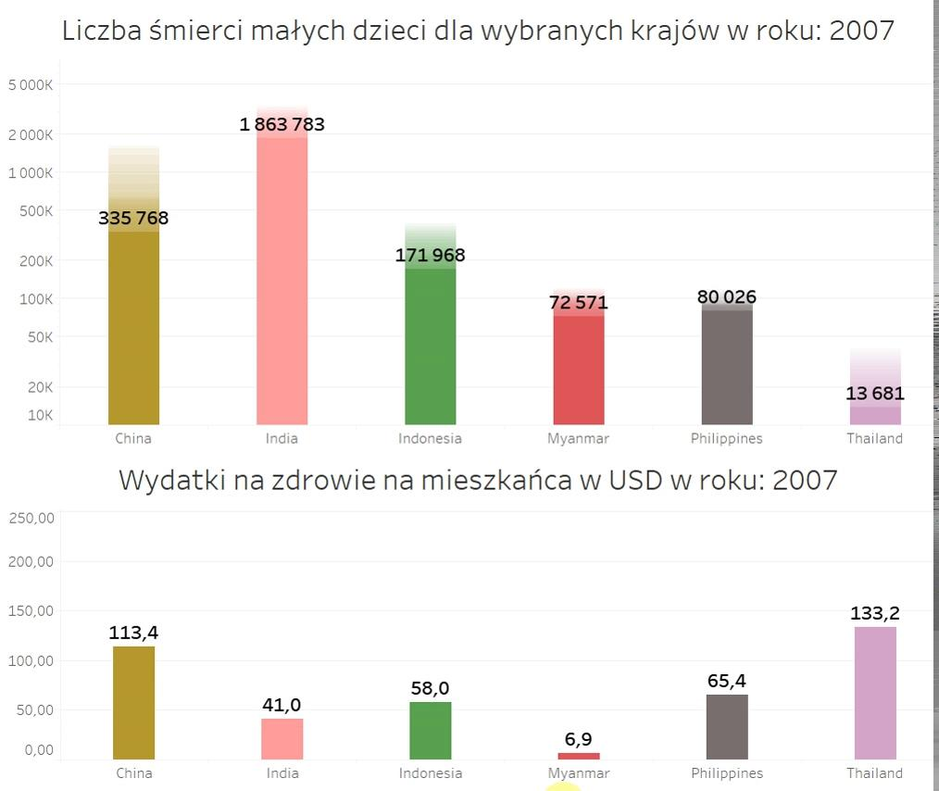
ZESTAWIENIE LICZBY ŚMIERCI DZIECI Z WYDATKAMI NA ZDROWIE I ICH ZMIANA W CZASIE

Slide 26
NASZ WYBÓR
DZIECI | SENIORZY
CHINY TAJLANDIA INDONEZJA | JAPONIA CHINY TAJLANDIA

